Slide 1
BÁO CÁO THỊ GIÁC MÁY TÍNH
TÊN ĐỀ TÀI
Xây dựng HỆ THỐNG NHẬN DIỆN BIỂN BÁO GIAO THÔNG

Slide 2
1 - ĐẶT VẤN ĐỀ
Ứng dụng công nghệ thông tin trong việc giải quyết các vấn đề trong lĩnh vực giao thông đang là chủ đề nóng ở nước ta hiện nay.
Phát hiện và nhận dạng biển báo giao thông là một công cụ hỗ trợ trong hệ thống giao thông thông minh.
Đang phát triển và được ứng dụng trong ngành công nghiệp tự động hóa - thông minh:
+ Một số nước phát triển: Công trình nghiên cứu của Arturo de la Escalera, 1997; Auranuch Lorsakul, 2007; Andrzej Ruta, 2009, 2022; và Gauri A. Tagunde, 2012.
+ Ở nước ta: Công trình nghiên cứu Lê Thanh Tâm, 2009 hay Nguyễn Duy Khánh, 2011.

Slide 3
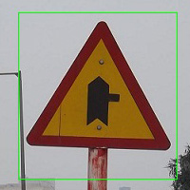
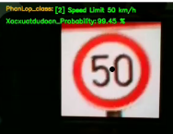
1 - ĐẶT VẤN ĐỀ
Bài toán cần giải quyết:
- Nhận diện và phát hiện được biển báo*
- Phân loại biển báo **
*Bài toán nhận diện biển báo phải được detect biển báo trong hình và đồng thời nhận diện đó là biển báo giao thông loại gì?
Bài toán Phân Loại Biển Báo** thì INPUT sẽ là các ảnh biển báo và ta sẽ phân loại biển báo đó là gì? Ví dụ: Biển báo đường ưu tiên, cấm tốc độ 50km/h, cấm quay đầu xe,...

Slide 4
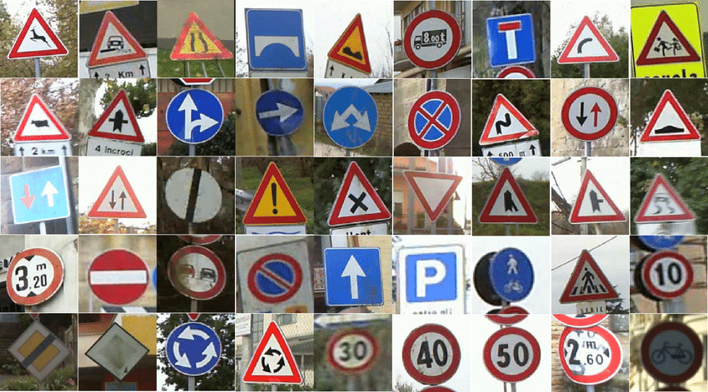
1 - PHÂN TÍCH BÀI TOÁN
Input: Một ảnh kích thước 32 x 32.
Output: Biển báo gì, thuộc lớp(class) nào và độ chính xác.
Dataset: Sử dụng bộ dữ liệu biển báo giao thông German Traffic Sign trên Kaggle.com
Tiền xử lý dữ liệu: Resize ảnh, scale dữ liệu,...
Cần xây dựng và train một model CNN để dự đoán ảnh thuộc lớp nào.

Slide 5
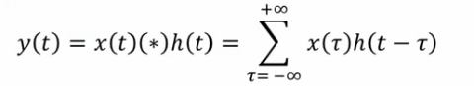
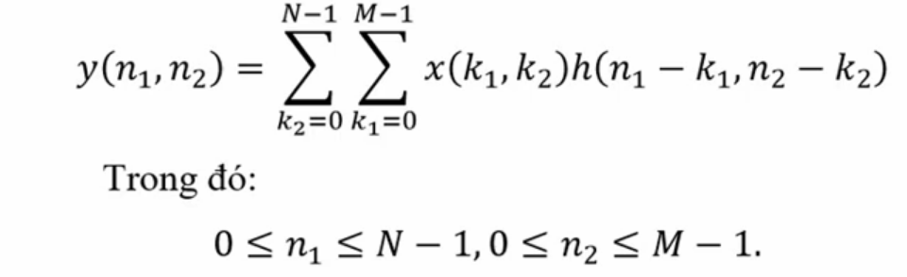
2 - CƠ SỞ LÝ THUYẾT
Convolutional Neural Network:
Mạng nơ-ron tích chập( Convolutional Neural Network) dựa trên phép tích chập
của ảnh để tách các đặc điểm dựa vào các bộ lọc thu được trong quá trình huấn luyện.
Tích chập trong không gian 1 chiều:
Tích chập trong không gian 2 chiều:

Slide 6

CƠ SỞ LÝ THUYẾT - Convolutional Neural Network
CNN có cấu trúc gồm:
Input layer
Convolutional layer: lớp đầu tiên trích xuất các đặc tính từ hình ảnh
Activation function: ReLU, sigmoid, tanh, sofmax
Pooling layer: giảm kích thước dữ liệu nhưng vẫn giữ được các thuộc tính quan trọng
Fully connected layer

Slide 7
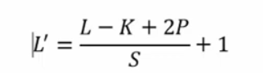
Convolutional layer:
Tham số này bao gồm một tập hợp các bộ lọc có thể học được:
Deepth: Độ sâu, tương ứng với số lượng bộ lọc hay số lượng kernel
Filter size: Kích thước bộ lọc
Stride: Bước trượt quyết định số điểm ảnh thay đổi mỗi lầm trượt ma trận bộ lọc trên ma trận ảnh
Zero-padding: Các ảnh đầu vào thông thường được gán giá trị 0 cho các đường biên để tạo ra một feature map có kích thước không đổi so với ảnh vào trong trường hợp là bước trượt là 1
Ma trận thu được từ lớp tích chập có chiều dài L’ có công thức:
Trong đó, L là chiều dài ảnh đầu vào, K là kích thước bộ lọc, P là số lượng kích thước đường biên được gán thêm 0 và S là bước trượt

Slide 8
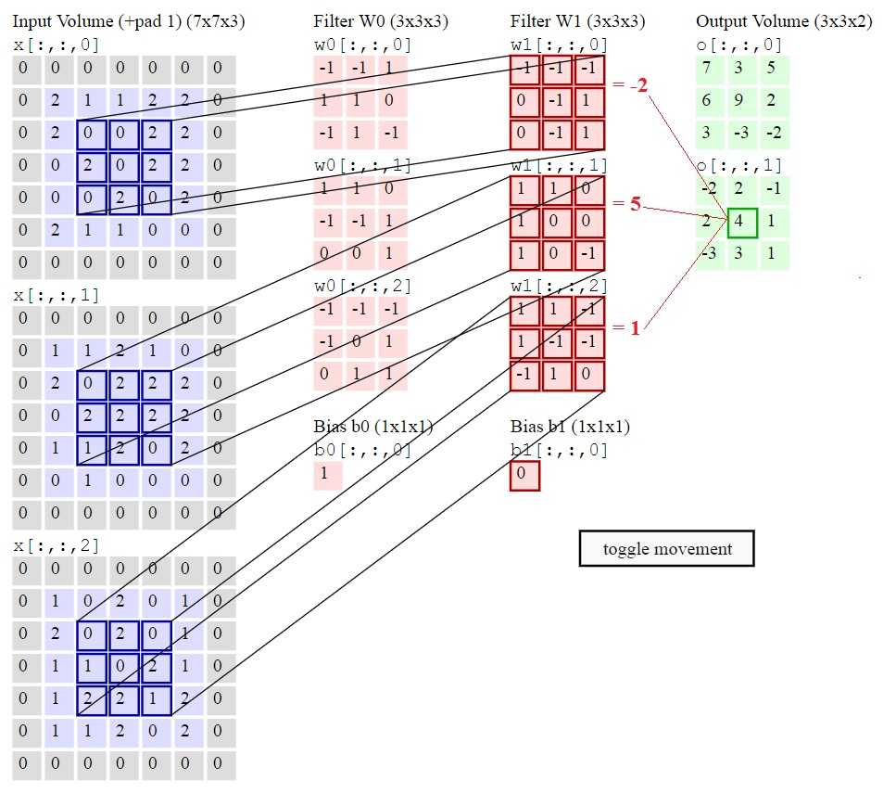

Convolutional layer:
Bằng cách trượt dần bộ lọc theo chiều ngang và dọc trên ảnh, ta thu được một Feature Map chứa những đặc trương được trích xuất từ trên ảnh đầu vào.
Với mỗi Kernel khác nhau sẽ học được những đặc trưng khác nhau của ảnh, nên trong mỗi convolutional layer sẽ dùng nhiều kernel để học được nhiều thuộc tính của ảnh.
Vì mỗi kernel cho ra output là một matrix nên k kernel sẽ cho ra k output matrix. Ta kết hợp k output matrix này lại thành 1 tensor 3 chiều có chiều sâu k
Output của convolutional layer sẽ qua activation
function trước khi trở thành input của
convolutional layer tiếp theo

Slide 9
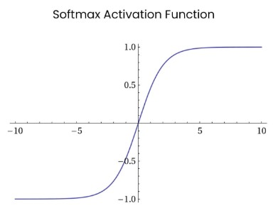
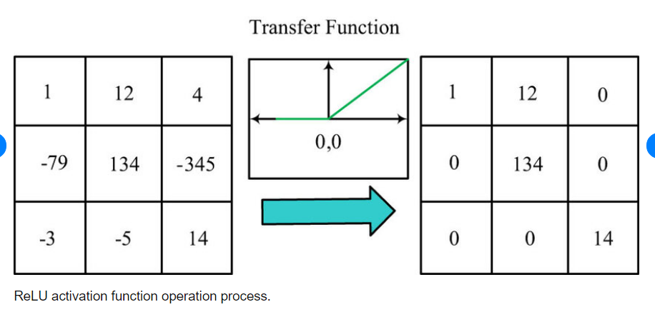
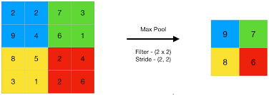
Activation function:
Pooling Layer:
Kích thước dữ liệu giảm giúp việc tính toán trong model. Trong quá trình này, quy tắc về stride và padding áp dụng như phép tính tích chập trên ảnh

Slide 10
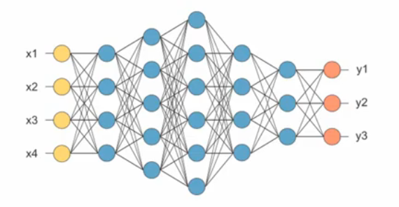
Fully connected layer:
- Sau khi ảnh được truyền qua nhiều convolutional layer và pooling layer thì model đã học được tương đối các đặc điểm của ảnh thì tensor của output của layer cuối cùng sẽ được làm phẳng(Flatten) thành vector.
- Đưa vào một lớp được kết nối như một mạng nơ-ron. Với FC layer được kết hợp với các tính năng lại với nhau để tạo ra một mô hình.
- Cuối cùng sử dụng softmax hoạc sigmoid để phân loại đầu ra

Slide 11
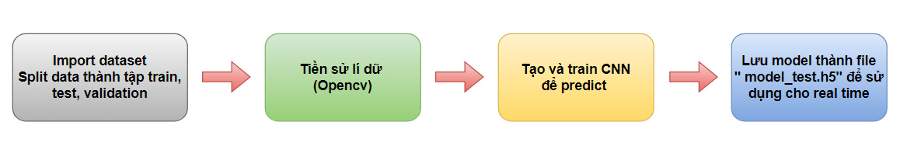
3 - XÂY DỰNG MÔ HÌNH
- Split data (phân tách dữ liệu): Tách tập dữ liệu là điều cần thiết để đánh giá về hiệu suất dự đoán, phát hiện mô hình có bị Overfitting và Underfitting không(train, test, validation)
- Tiền xử lý dữ liệu:
+ Làm xám ảnh > Reshape ảnh về dạng (32,32,1): img = cv2.cvtColor(img, cv2.COLOR_BGR2GRAY)
+ Điều chỉnh histogram của ảnh về cân bằng > giảm sự ảnh hưởng do chiếu sáng, thiếu sáng: img=cv2.equalizeHist(img)
+ Rescale dữ liệu về 0 - 1: img = img/255

Slide 12
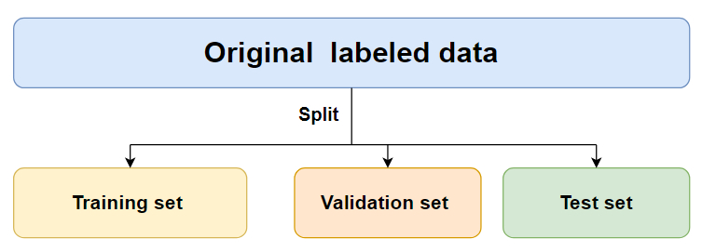
3 - XÂY DỰNG MÔ HÌNH
Xử lý và cách phân tách dữ liệu:
- Bộ DL German Trafic Sign gồm khoảng 40k ảnh chia 43 folder với 43 loại biển báo khác nhau.
- Có 1 file CSV chứa tên cũng như số ID của các classes (0-> 42).
- Lần lượt import dataset bằng module os và resize chúng về kích thước (32,32) bằng cv2.resize
- Dùng dữ liệu có đc chia thành 3 bộ sử dụng train_test_split:
+ Validation: trích từ training set để thực hiện đánh giá model trên tập này.
+ Train: để train model (phần còn lại của trainning set)
+ Test: Để kiểm thửu model sau khi train xong
Dữ liệu sẽ chia 60% cho training, 20% cho validation và 20% cho test

Slide 13
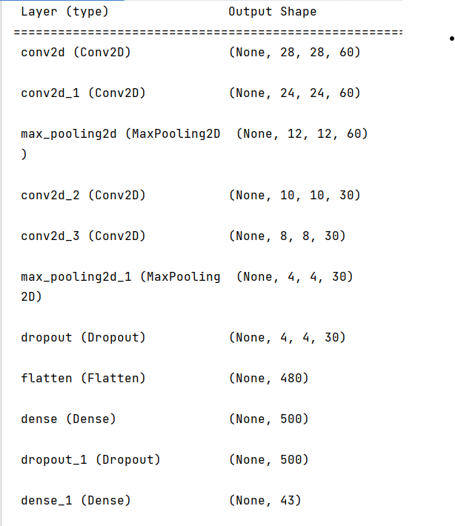


3 - XÂY DỰNG MÔ HÌNH
Mô hình CNN:
- 2 Conv2D layer ( filter= 60, kernel_size= (5,5), activation= ”relu”)
- MaxPool2D layer ( pool_size= (2,2))
- 2 Conv2D layer ( filter=30, kernel_size= (3,3), activation= ”relu”)
- MaxPool2D layer ( pool_size= (2,2))
- Dropout layer(rate= 0,5): Tránh Overfitting
- Dense Fully connected layer (500 nodes, activation = “relu”)
- Dropout layer ( rate = 0,5)
- Output layer ( 43 nodes, activation = “ softmax”
42
(32,32,3)
(24x24x60)
(12x12x60)
(8x8x30)
(4x4x30)

Slide 14
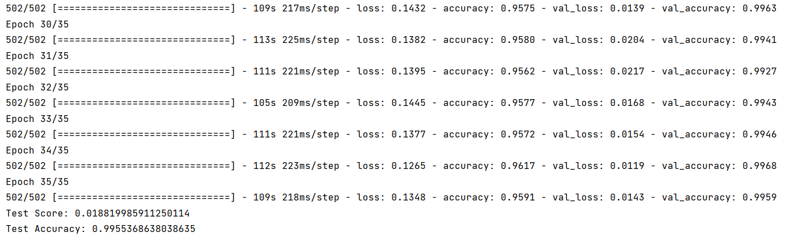
3 - XÂY DỰNG MÔ HÌNH
Train và xác thực mô hình:
- Sử dụng model.fit() để train mô hình với batch size là 50 và 35 epochs trên tập training_set
- Sử dụng matplotlib để vẽ biểu đồ tương quan giữa độ chính xác và sự mất mát.
- Kiểm tra mô hình
- Lưu mô hình đã tạo sử dụng hàm model.save() của Keras để sử dụng cho real-time
đo lường mức độ sai khác giữa giá trị dự đoán của mô hình và giá trị thực tế của dữ liệu
đo lường tỷ lệ phần trăm các dự đoán chính xác của mô hình so với tổng số mẫu dữ liệu
Kết quả:
- Mô hình hoạt động tốt với độ chính xác ổn định ~96% trên tập training_set.
- Evaluate trên dữ liệu test:
+ Loss = 0,0188
+ Accuracy = 0,9955

Slide 15
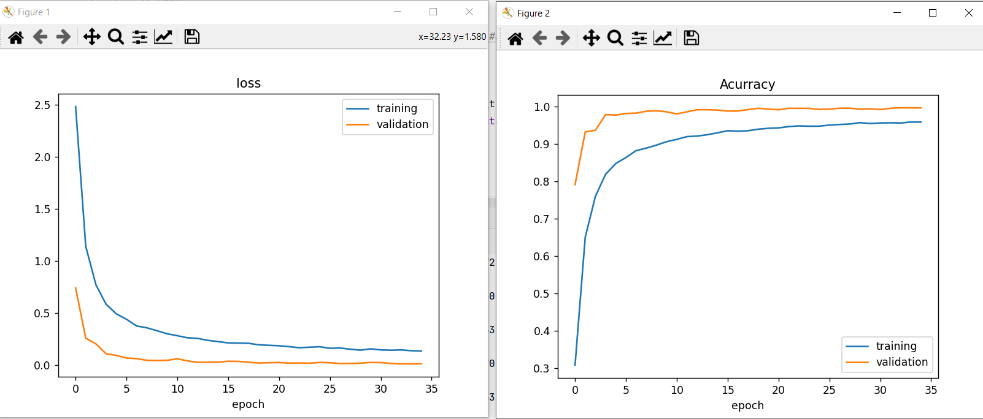
3 - XÂY DỰNG MÔ HÌNH
Kết quả:
Biểu đồ tương quan giữa độ chính xác và sự mất mát khá
tốt cho đến khi đến khoảng epoch thứ 30 độ chính xác đã gần
giống nhau ở hai tập train và validation

Slide 16
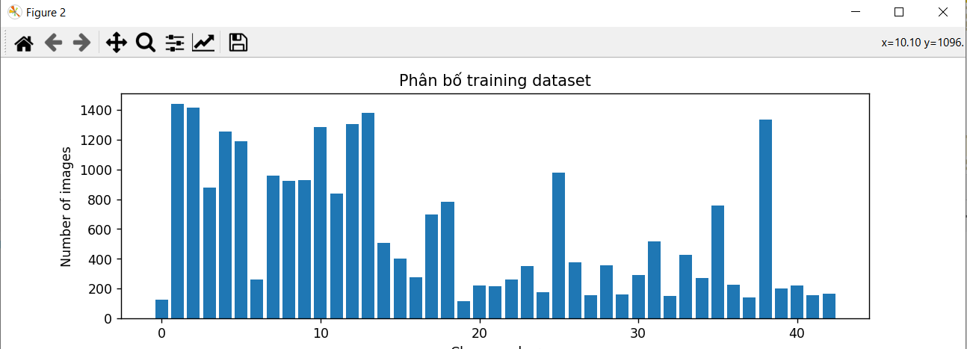
4 - KẾT LUẬN VÀ HƯỚNG PHÁT TRIỂN
Kết luận:
Số ảnh mỗi class là không đều nhau
Class nào nhiều ảnh hơn thì độ chính xác cao hơn
Mỗi Class nên có hơn 500 ảnh trở lên
Biển báo ở Việt Nam khác với dataset (kí hiệu, nội dung) nên một số biển báo không nhận hoặc lỗi

Slide 17
CẢM ƠN!

